Slide 1
1º Seminário Yduqs Wyden UNID – Lacres com Amor – 2023.2
Palestrante(s):

Slide 2


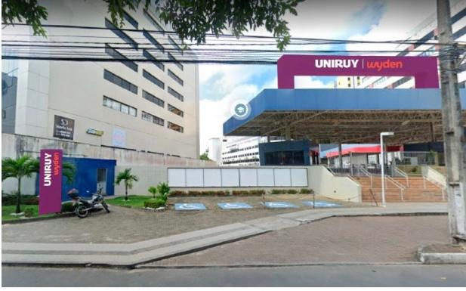
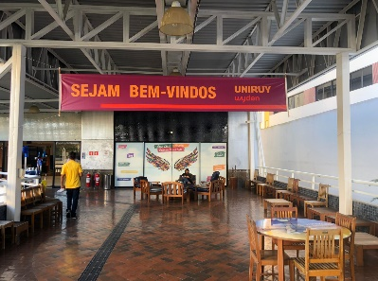
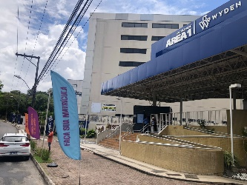

AGENDA
Concepção/Idealização da Temática
Contextualização
Projeto
Conclusão
Perguntas da Plateia
NID

Slide 3
Conteúdo

Slide 4
Obrigado!!!

